Slide 1
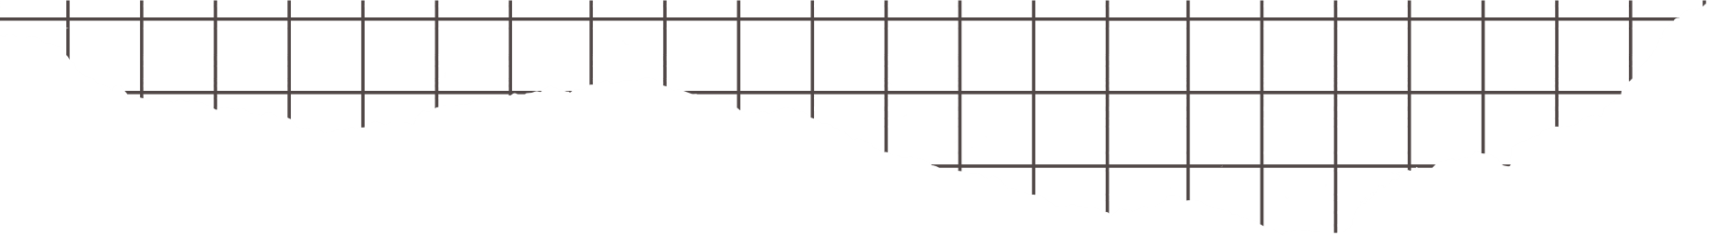




9 – 6
الأشكال الثلاثية الأبعاد

Slide 2



الاستراتيجيات المستخدمة في درسنا الجميل
التصفح
شجرة الذكريات
التعلم باللعب
العصف الذهني
التعلم التعاوني والفردي
الدقيقة الواحدة

Slide 3
استراتيجية التصفح
المفردات
فكرة الدرس
أحدد خواص الأشكال ثلاثية الأبعاد وأصنفها
الشكل ثلاثي الأبعاد
الوجه – الحرف
الوجه الجانبي – الرأس
المنشور – القاعدة
الهرم – المخروط
الأسطوانة – الكرة - المركز

Slide 4
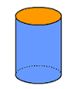


صنف الأشكال التي أمامك
إلى أشكال ثنائية الأبعاد وثلاثية الأبعاد
شجرة
الذكريات
شكل
ثنائي الأبعاد
شكل
ثلاثي الأبعاد
شكل
ثلاثي الأبعاد
شكل
ثنائي الأبعاد

Slide 5
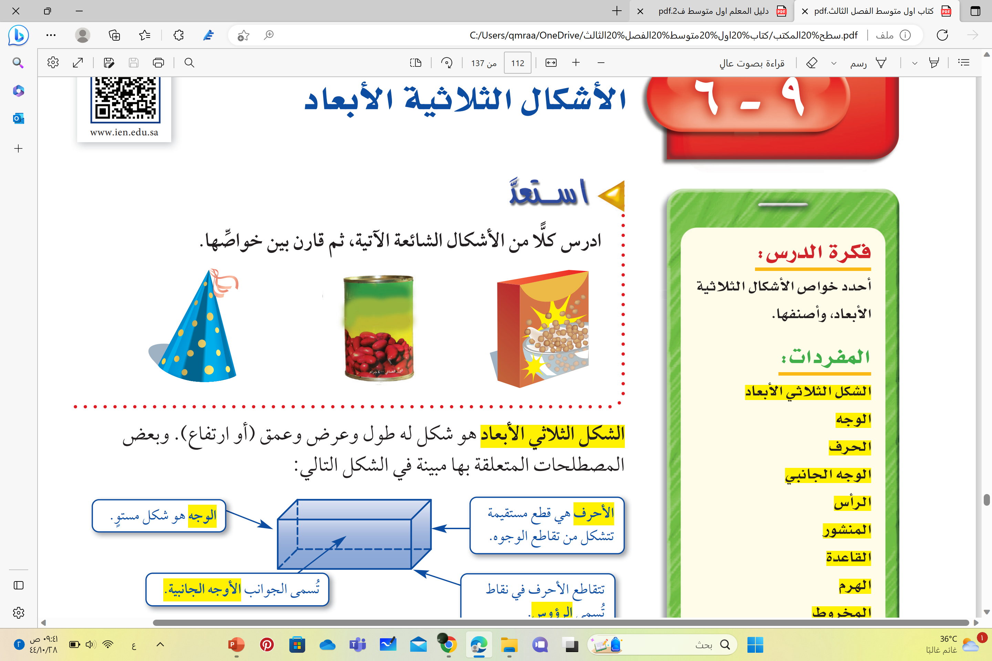

استعد
التعلم باللعب
هل يوجد أوجه جانبية وما شكلها ؟
ما شكل القاعدة وما عددها ؟

Slide 6
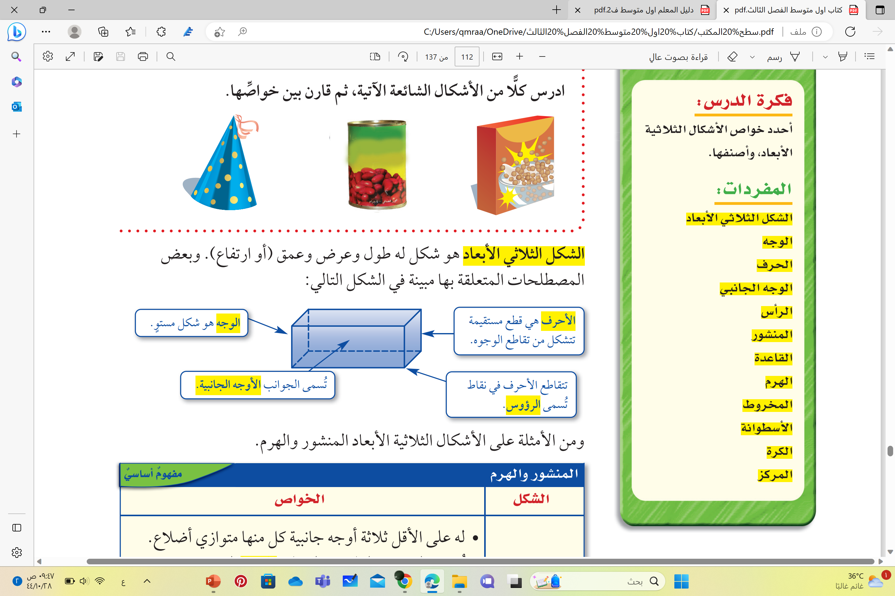
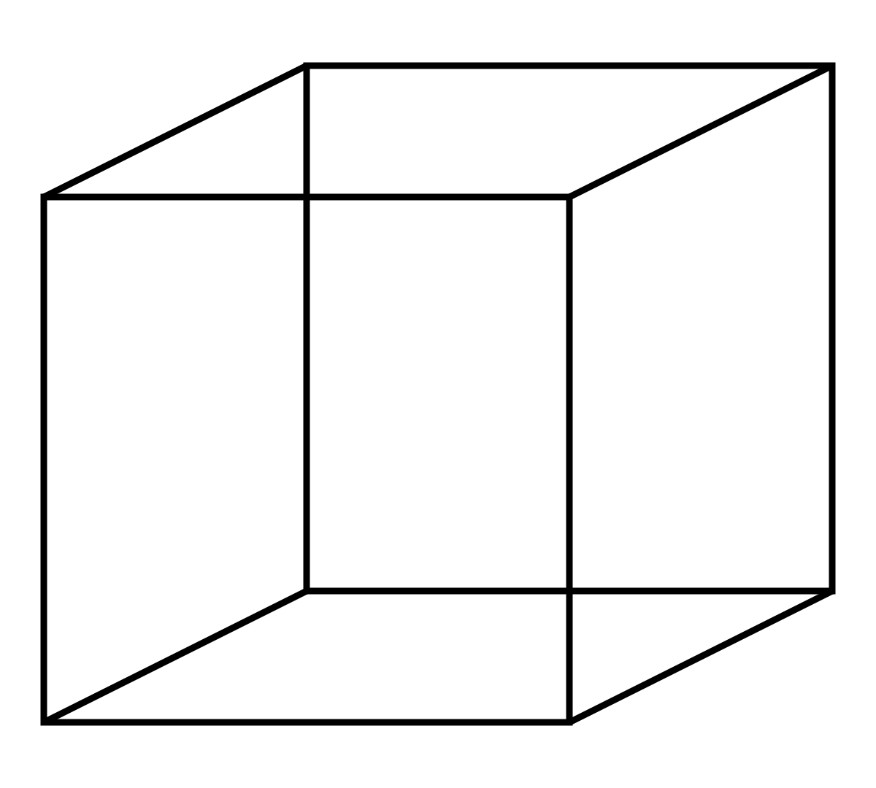
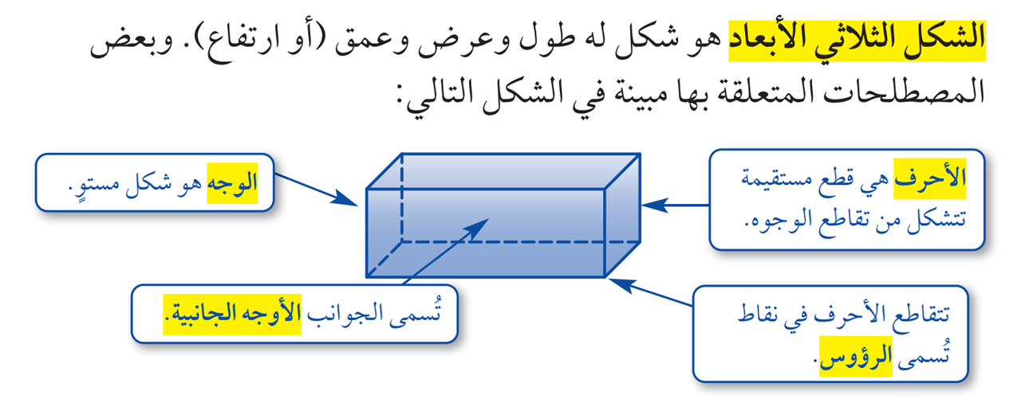
تدريس

Slide 7



المنشور
منشور مستطيلي
متوازي مستطيلات
منشور ثلاثي
منشور مربع " مكعب "
له على الأقل ثلاث أوجه جانبية كل منها متوازي أضلاع .
يسمى الوجهان العلوي والسفلي قاعدتا المنشور ، وهما مضلعان متوازيان ومتطابقان .
يسمى المنشور بناء على شكل قاعدته .

Slide 8
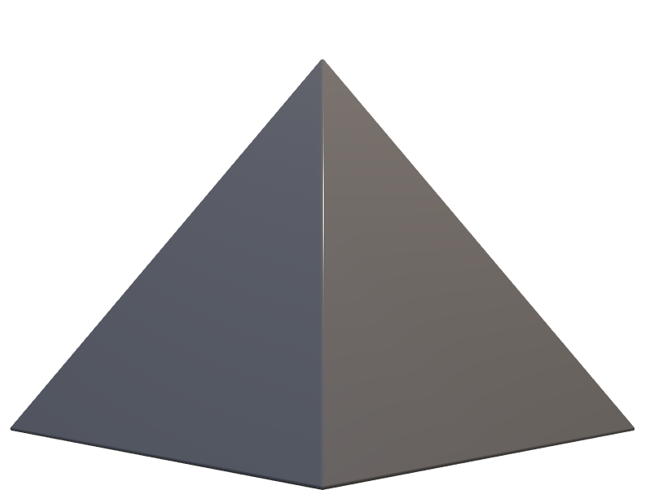
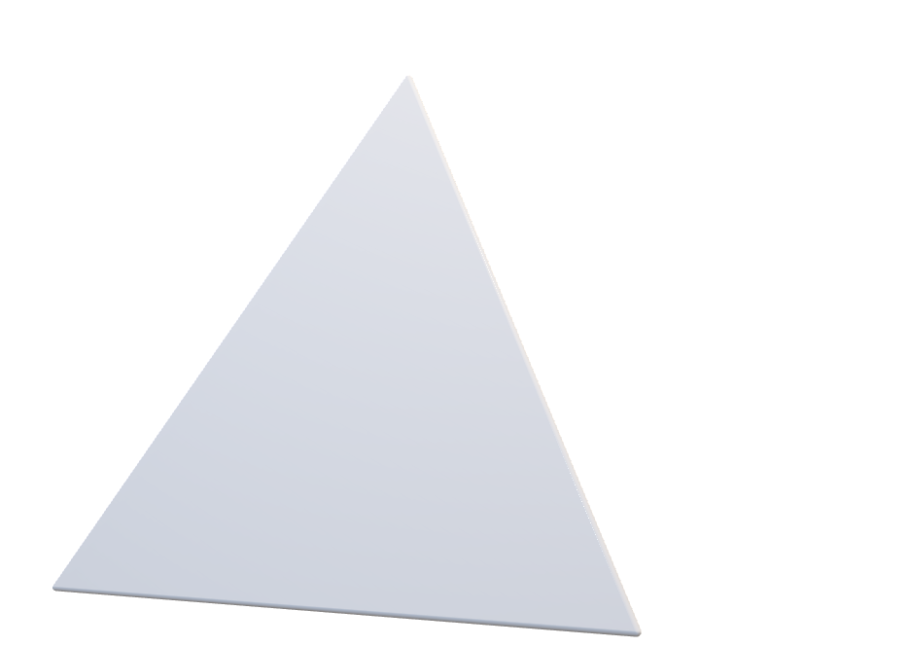
الهرم
هرم رباعي
هرم ثلاثي
له على الأقل ثلاث أوجه جانبية مثلثية الشكل .
له قاعدة واحدة عبارة عن مضلع .
يسمى الهرم بناءً على شكل قاعدته .

Slide 9

لبعض الأشكال الثلاثية الأبعاد سطوح منحنية
المخروط
له قاعدة واحدة فقط .
القاعدة عبارة عن دائرة .
له رأس واحد فقط .

Slide 10

لبعض الأشكال الثلاثية الأبعاد سطوح منحنية
الأسطوانة
له قاعدتان فقط .
القاعدتان عبارة عن دائرتين متطابقتين .
ليس لها رؤوس أو أحرف .

Slide 11

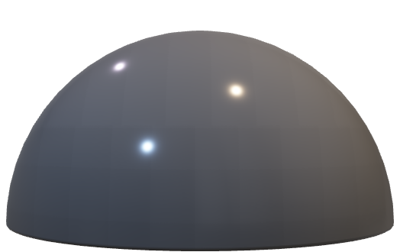
لبعض الأشكال الثلاثية الأبعاد سطوح منحنية
الكرة
تبعد جميع النقاط على الكرة المسافة نفسها من المركز .
لا يوجد لها أوجه أو قواعد أو أحرف أو رؤوس .

Slide 12
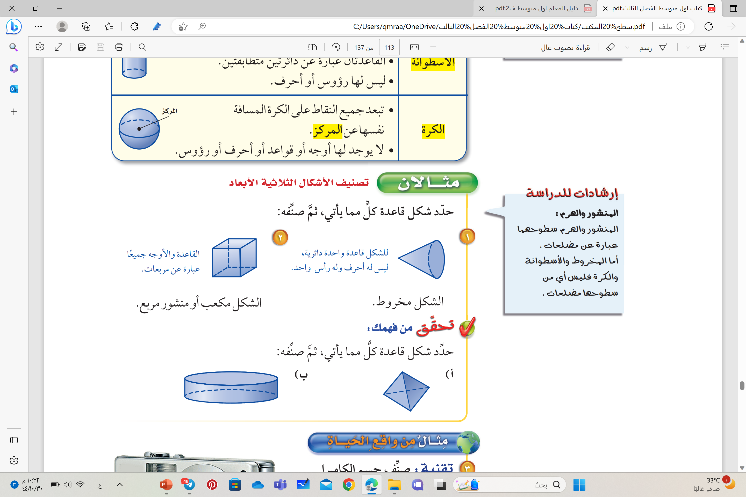
التعلم
الفردي
القاعدة دائرة
أسطوانة
القاعدة مثلث
هرم ثلاثي

Slide 13
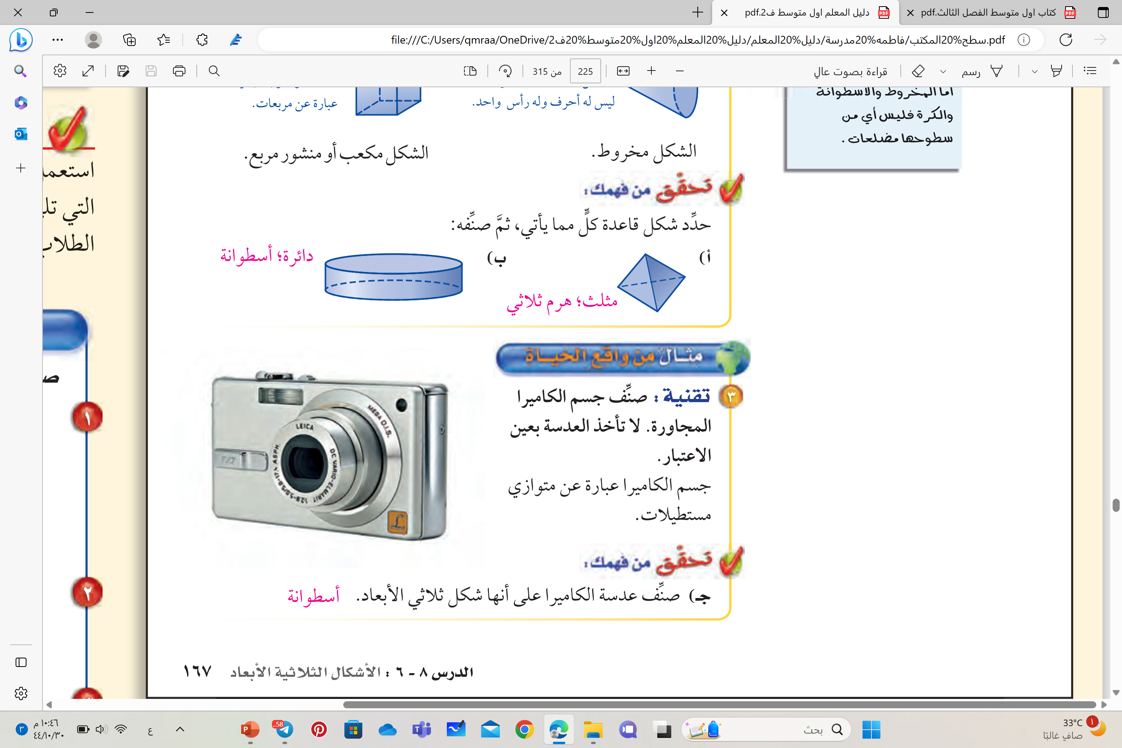

الدقيقة
الواحدة

Slide 14

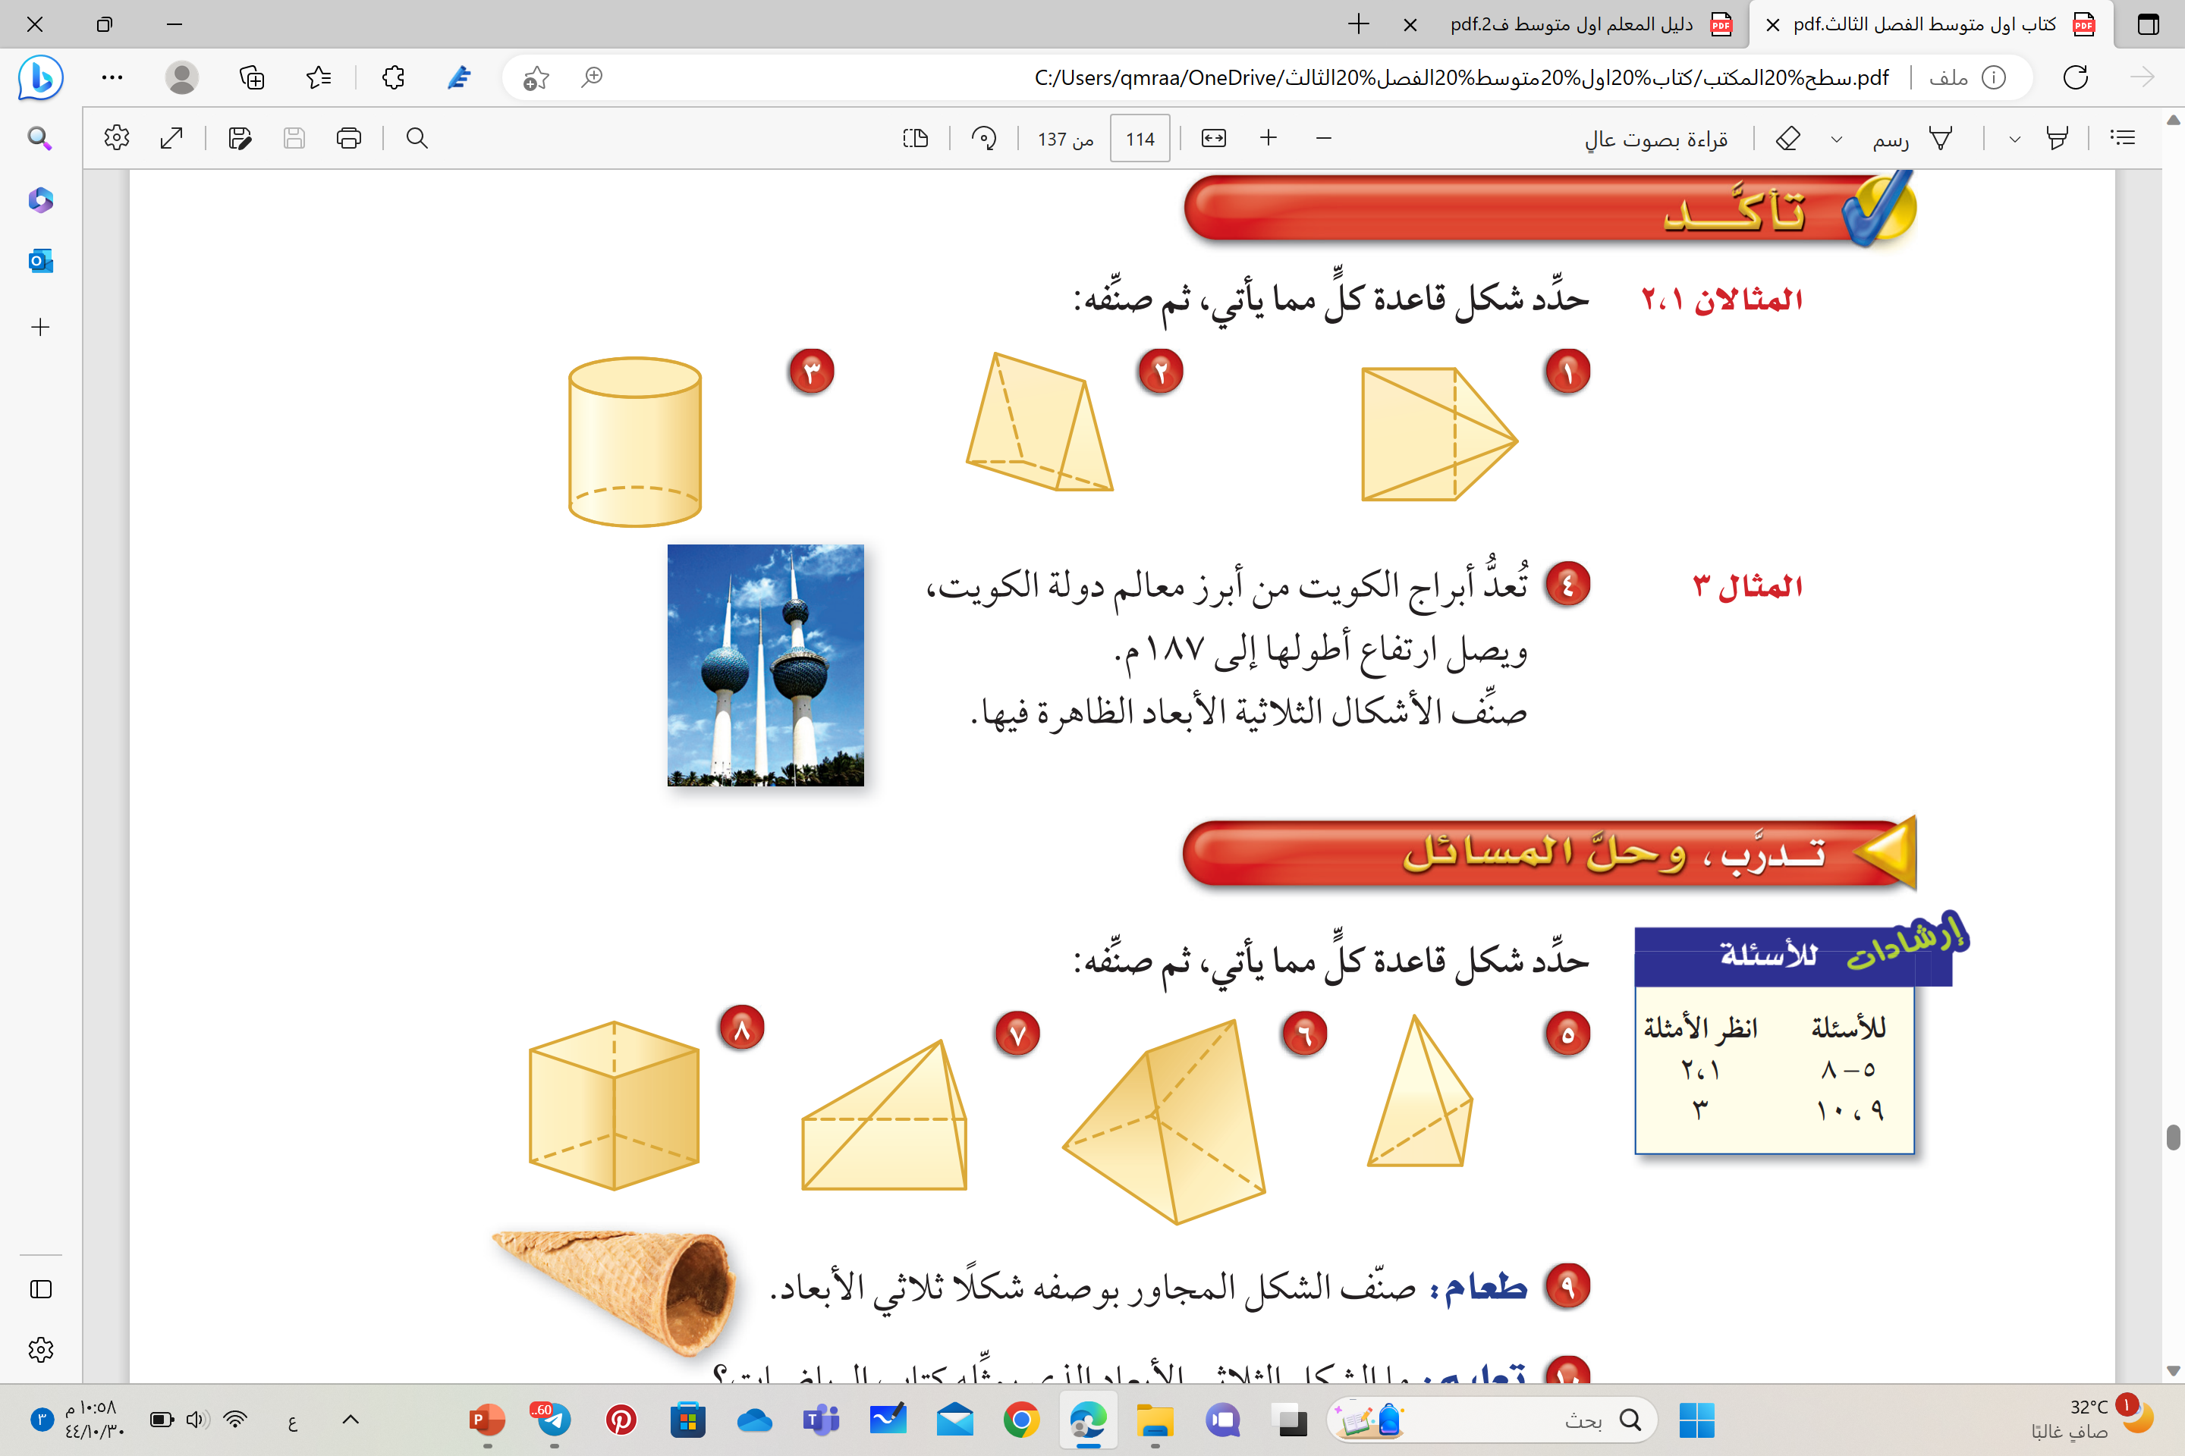
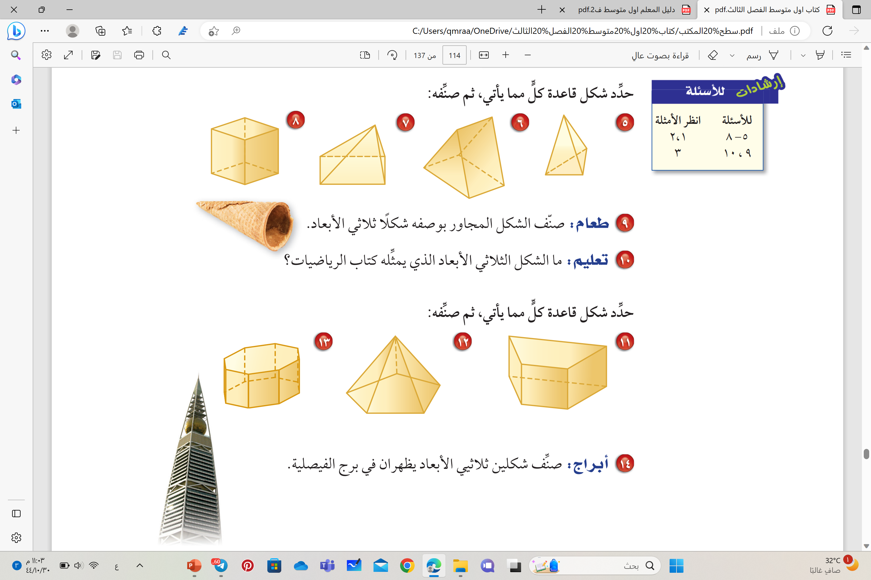
تأكد - تدرب وحل المسائل
التعلم التعاوني

Slide 15

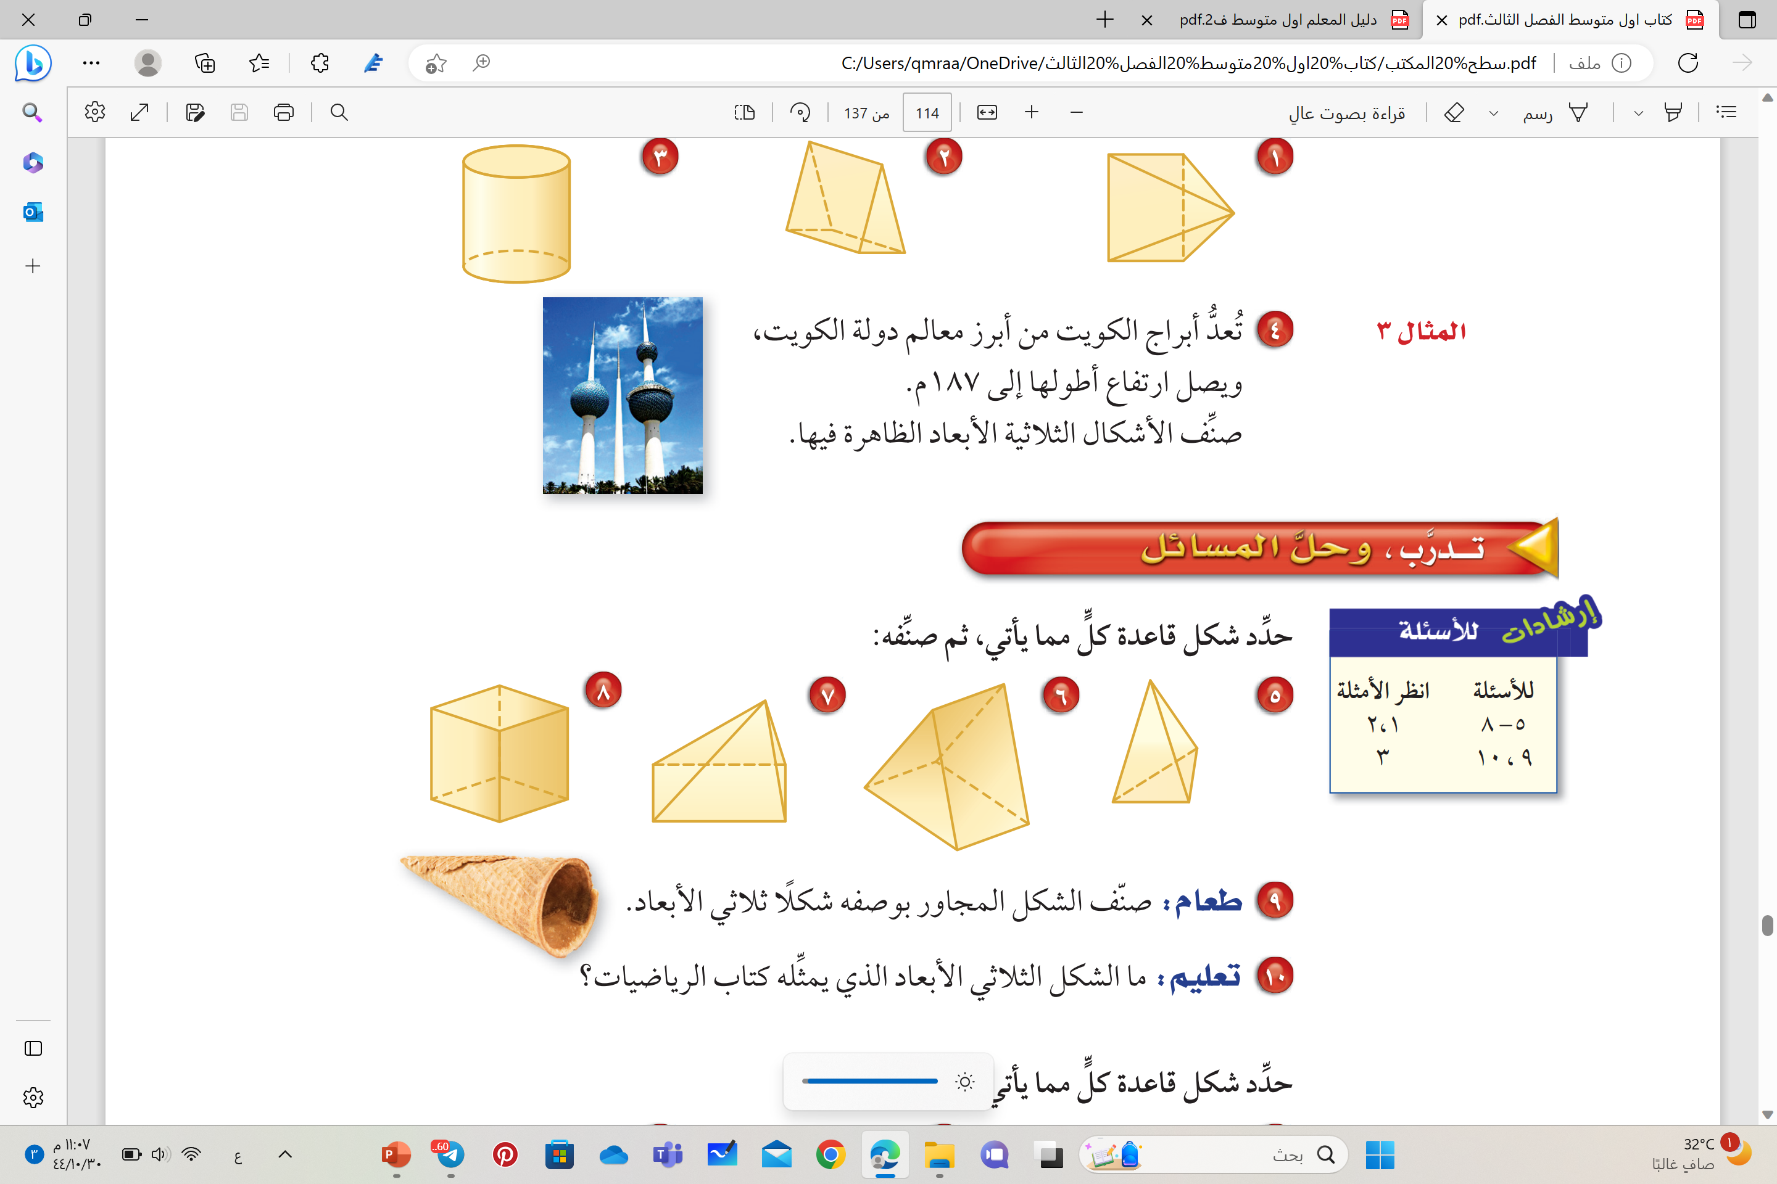

تأكد – تدرب وحل المسائل
التعلم الفردي

Slide 16
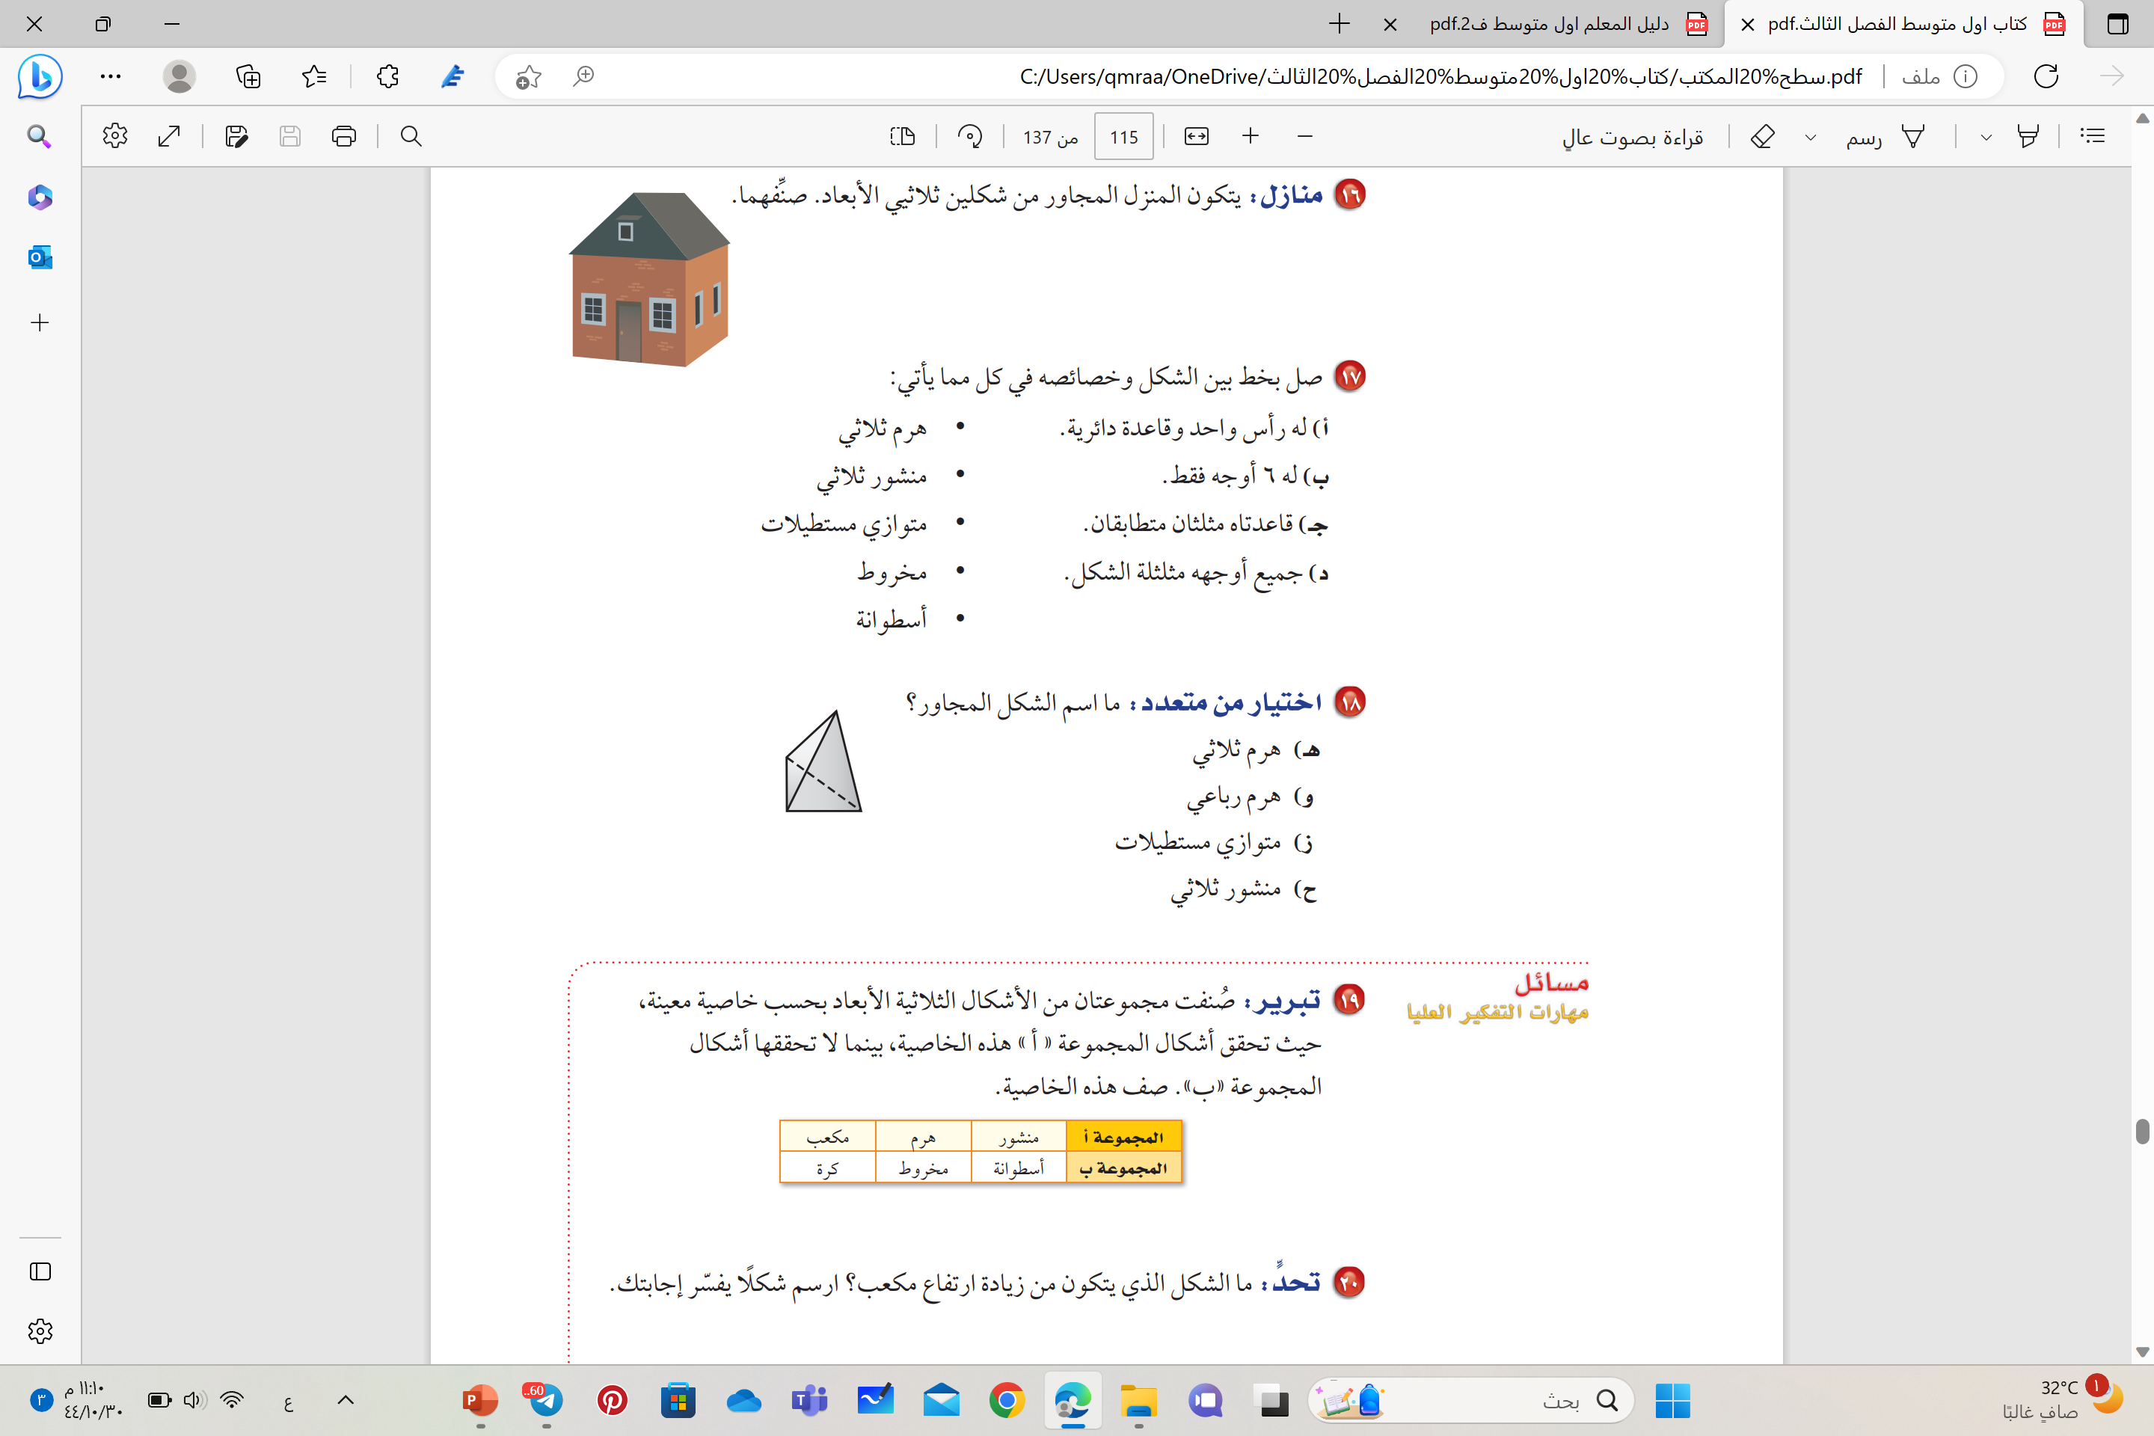
تدرب وحل المسائل
فكر زاوج شارك

Slide 17


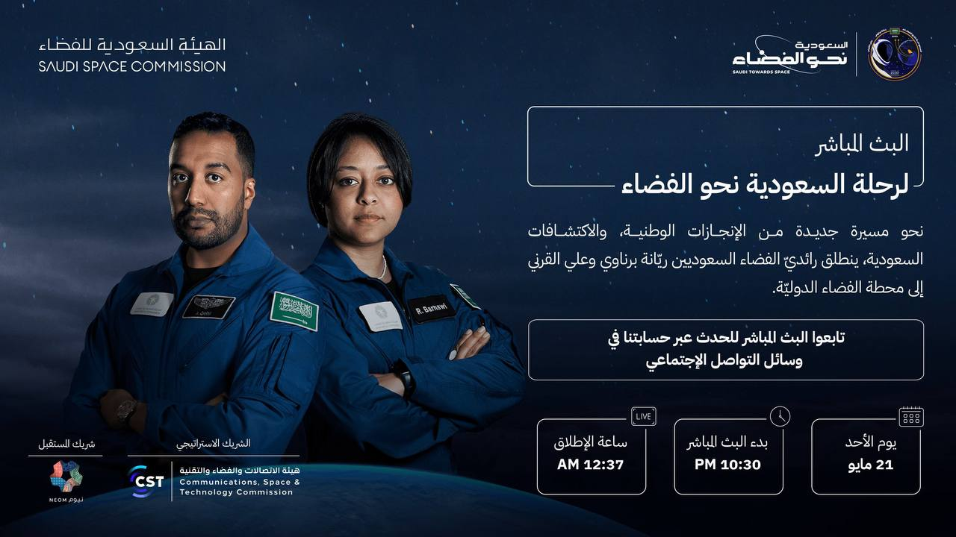


صنف الأشكال ثلاثية الأبعاد التي تتكون منها المركبة الفضائية المجاورة

Slide 18
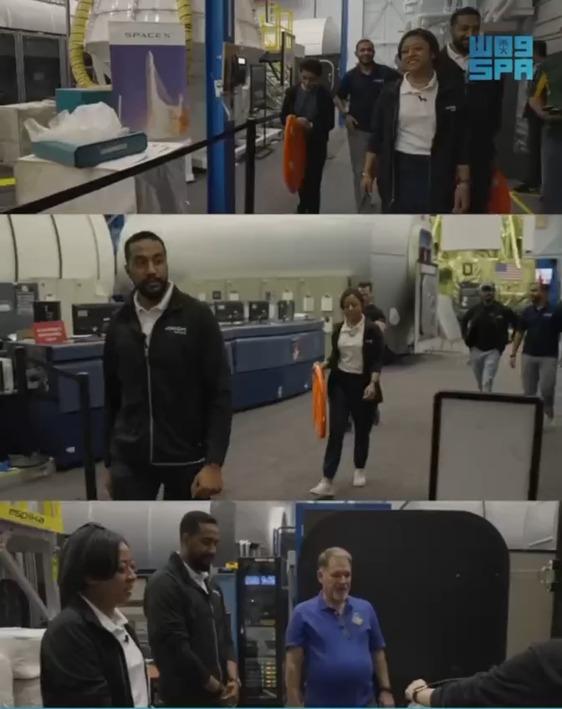

Slide 19
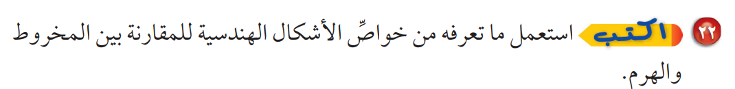
مسائل مهارات التفكير العليا
المخروط له قاعدة واحدة دائرية .
والهرم أيضا له قاعدة واحدة مضلعة الشكل. وكلاهما له رأس واحد .
وليس للمخروط وجوه جانبية، وللهرم على الأقل ثلاثة وجوه جانبية .

Slide 20
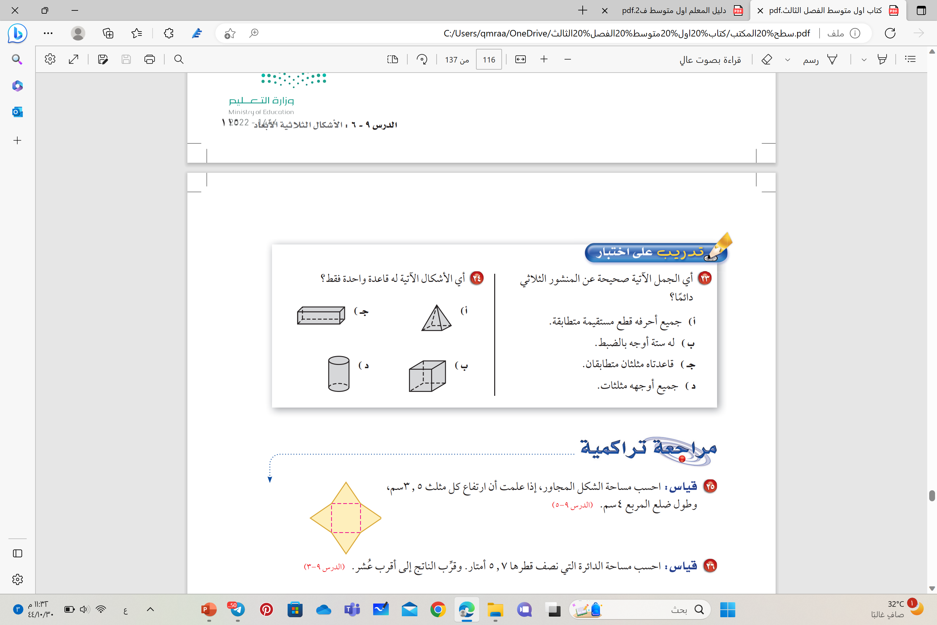

Slide 21
موقع رفعة التعليمية
الواجب
منصة مدرستي
قناة تيليجرام
أ / فاطمه صالح السبيعي

